Slide 1
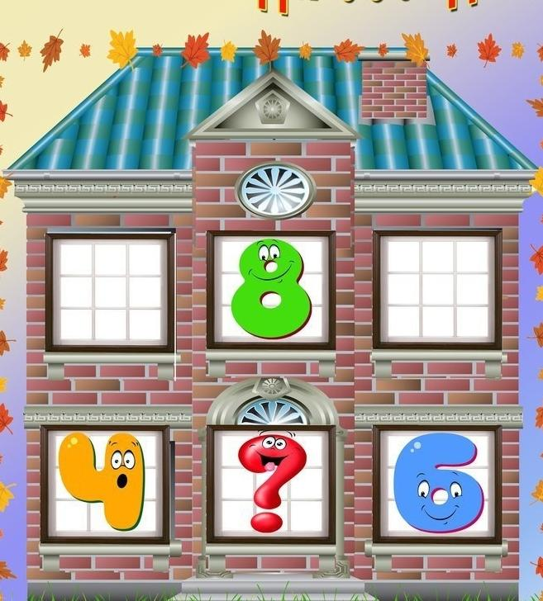
«НАЗОВИ СОСЕДЕЙ»
(Интерактивная игра по математике для детей старшего возраста)

Slide 2

Цель игры: Способствовать развитию умения детей называть предыдущее и последующее число для каждого числа натурального ряда в пределах 10
Ход игры: Ребёнку необходимо заселить каждый домик «жильцами», ориентируясь на число – соседа.

Slide 3

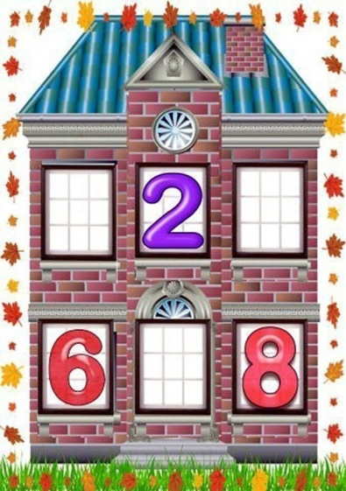



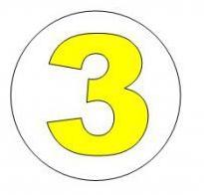


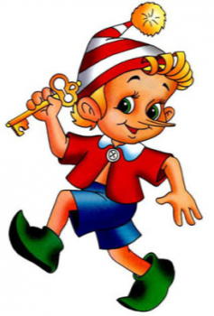

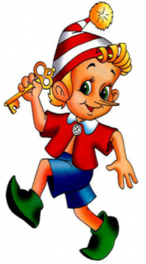
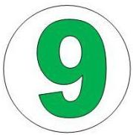


НЕТ
НЕТ

Slide 4


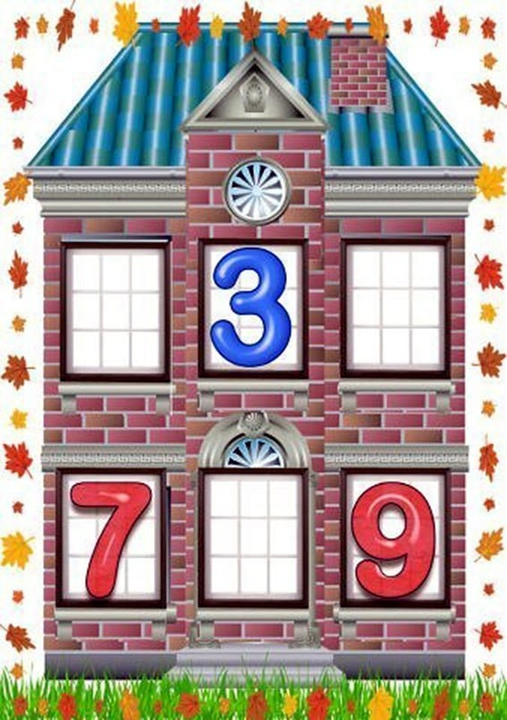



нет
нет
нет
нет
нет
нет

Slide 5

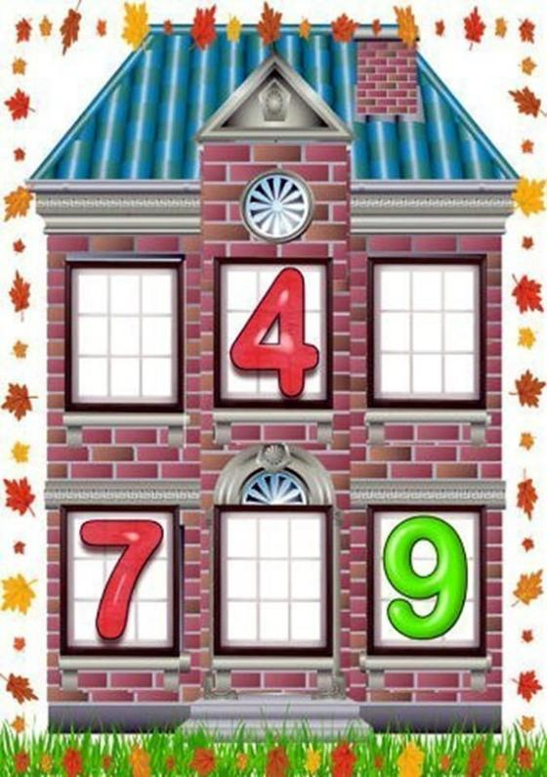



Slide 6
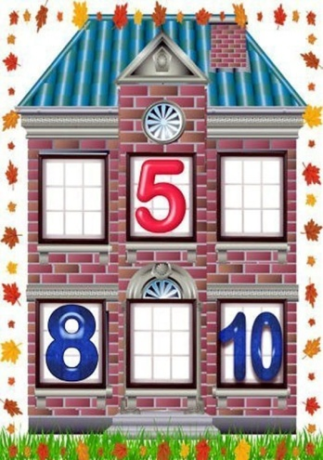


Slide 7
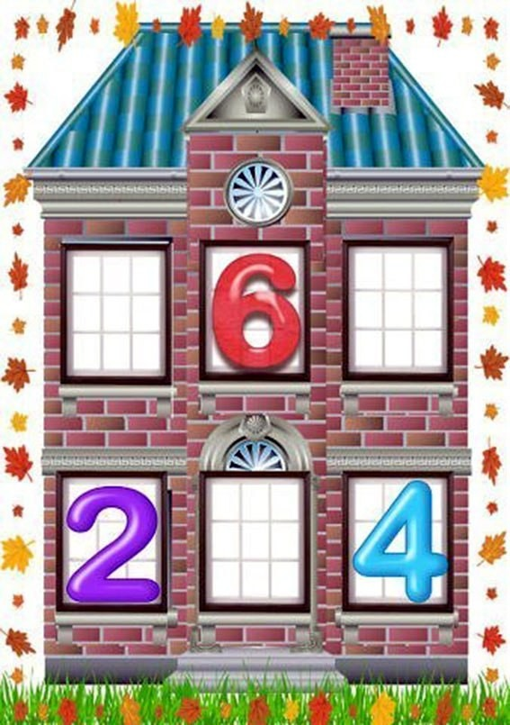

Slide 8
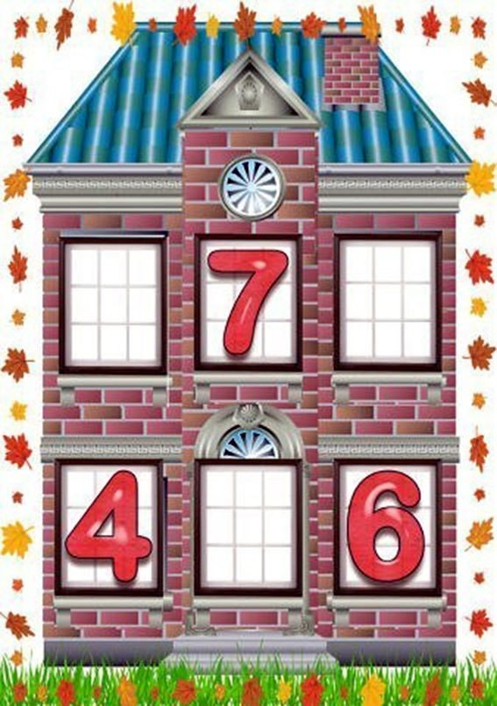

Slide 9
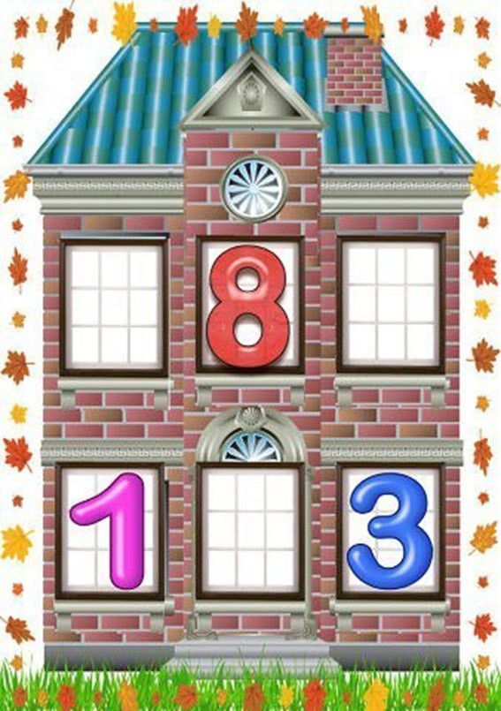

Slide 10
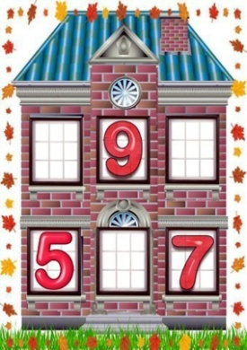


Slide 11


МОЛОДЕЦ!

